Slide 1
105 學 年 度
綜 合 高 中 職 業 試 探
綜 合 高 中 課 程 簡 介

Slide 2
學 校 背 景
各年級設有：
綜合高中四班 、 商業經營科四班
國際貿易科五班、 資料處理科三班
綜合職能科二班 、進修部二班
現任李校長世峰

Slide 3
綜 高 課 程 規 劃 （手冊P.2-3)
高一：高中一年級課程及職業試探
高二：進行學程分流，可選擇：
  學術學程(高中課程)：自然、社會
  專門學程(高職課程)：商業服務、資訊應用、應用英語
高三：依所選擇之學程修課
學程選擇辦理程序：預選→正選→轉換學程
實施方式：以一年級前五次段考國英數三科平均，進
行S型編班

Slide 4
綜 高 課 程 規 劃
開設共同選修課程（高二、高三，P.26）：
  學生可依其興趣與需求進行選課
  分為預選→正選→加退選
  選修時可跨學程選課
共同選修上課時間：
  二年級－星期五第1、2節
  三年級－星期四第1、2節

Slide 5
畢 業 條 件（手 冊 P.4)
修業年限以3年為原則，學生畢業總俢習學分數至少為160學分且部定校訂必修科目皆取得學分。
符合高級中等學校學生學習評量辦法(P.51)
國立中壢高商學生學習評量補充規定(P.55)
每學年學業總平均成績及格，且德行評量之獎懲紀錄相抵後未滿三大過者，准予畢業並發給畢業證書
參加校內外各項公益性服務學習活動，高一及高二學生每學期至少服務滿9小時（合計至少36小時）。
取得120學分但未達160學分者，發給修業證明書。

Slide 6
成 績 計 算（成 績）
每一科目學分之計算，以每學期每週授課一節，或總授課節數達十八節，為一學分
一般學生：均以六十分為及格，其餘身分學生請參閱手冊（P.51，第8條）

Slide 7
成 績 計 算（學 分）
綜高採學年學分制（P.52）：分數不及格也可能取得學分， 學年成績及格之科目，各學期均授予學分。
  例：某生高一英文成績如下：
  (上)55分 (下)65分 → 學年成績60分（兩學期學分皆取得）
  (上)55分 (下)63分 → 學年成績59分（僅取得下學期學分）

Slide 8
成 績 計 算（補 考）
學期成績不及格之科目，先進行補考，若補考及格者，則該科目授予學分，若補考不及格者，該科目不授予學分，並就補考成績或原成績擇優登錄。學年成績及格之科目，該學年度各學期均授予學分，但其各學期成績仍以該學期實得分數登錄。（P.51-52第九條）
  補考資格：一般生該科學期平均40分以上。
  (1)補考及格：該科目以60分登錄。
  (2)補考不及格：補考成績與原學期成績擇優登錄，得申請
  補修。

Slide 9
成 績 計 算（重 補 修）
各學期未取得學分之科目，已修習者得申請重修；未修習者得申請補修。（P.52第10條、P.57-58）
  修課人數達15人者為專班，5人-14人為自學班。未滿5人除因未取得該科目學分而無法畢業情況外，不予開班。
  專班1學分上6節課，自學班1學分上3節課。
  每學分收費240元。

Slide 10
成 績 計 算（重 讀）
學生各學年度取得之學分數，未達該學年度修習總學分數二分之一者，得重讀(留級) 。
重讀時，學生成績以重讀之實得分數登錄。

Slide 11
成 績 計 算 （缺 曠 課）
學生缺課，除經學校依請假規定核准給假者外，其缺課節數達該科目全學期教學總節數三分之一者，該科目學期成績以零分計算。（P.54第23條）
學生除公假外，全學期缺課節數達教學總節數二分之一者，或曠課累積達四十二節者，經提學生事務會議後，應依法令規定進行適性輔導及適性教育處置（P.54第24條）。

Slide 12
各 學 程 課 程
共有自然學程（二類）、自然學程（三類）、社會學程、商業服務學程、資訊應用學程、應用英語學程，請參閱P.14-26
各學程高一科目皆相同，高二開始分流。
請注意左側「部定必修」、「校定必修」、「校定選修」課程性質差異。

Slide 13
升 學 管 道
本校綜合高中學生畢業後可以依選擇學程不同及個人志向，參加：
  大學多元入學（P.27-30)
  技專校院多元入學（P.30-33）
請記得「考」、「招」分離原則。

Slide 14
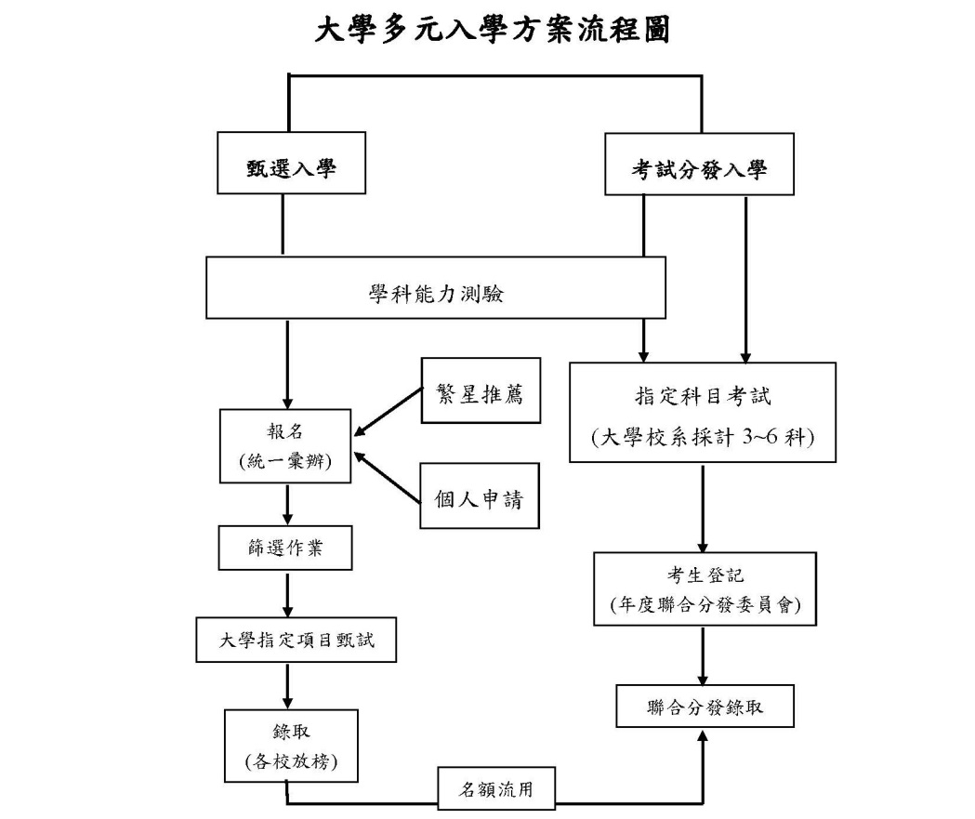

Slide 15
學 術 學 程 升 學 考 試
學術學程(高中)
  大學基本學力測驗(學測)
    高中、高職、綜高畢業生可參加
    國、英、數、自然(物理、化學、生物、地科)、社會(地理、歷史、公民與社會)
    每科滿分為15級分，共75級分。
  大學指定科目考試(指考)
    高中、高職、綜高畢業生可參加
    國、英、數、物理、化學、生物、地理、歷史、公民與社會。
    依據大學科系自訂所需採計科目，再選考。
    每科滿分為100分
  高中英語聽力測驗(每年10月、12月左右，各考一次)

Slide 16
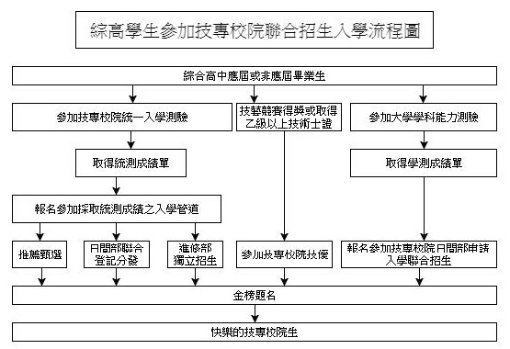

Slide 17
專 門 學 程 升 學 考 試
四技二專統一入學測驗─簡稱統測
高職畢業生、綜高應屆畢業生均可參加
依科群不同，專業科目不同
商業管理群－
  一般科目：國、英、數(B)各100分。
  專業科目一：商業概論、計算機概論各100分。
  專業科目二：會計學、經濟學各100分。
  滿分700分。
工程管理類（學術學程自然組同學可參加）－
  一般科目：國、英、數(C)各100分。
  專業科目一：基礎物理、基礎化學各100分。
  專業科目二：計算機概論200分。
  滿分700分。

Slide 18
結 語
綜高→適性發展、探索自我、專注學習、築夢未來。

